Slide 1
Устранение оптических и кинетических ошибок в письменной речи у обучающихся с умственной отсталость (интеллектуальными нарушениями)
Выполнила учитель-логопед
КГКОУ ШИ 11
Кудашкина В.А.

Slide 2
Дисграфия
частичное нарушение процесса письма, проявляющееся в стойких, повторяющихся ошибках, обусловленных несформированностью высших психических функций, участвующих в процессе письма.
(Р.И. Лалаева).

Slide 3
Формы дисграфии
артикуляторно-акустическая форма дисграфии
акустическая форма дисграфии
дисграфия на почве нарушения языкового анализа и синтеза
аграмматическая дисграфия
оптическая дисграфия

Slide 4
Оптическая дисграфия
это нарушения на письме, обусловленные несформированностью зрительных, пространственных и моторных процессов

Slide 5
При оптической дисграфии наблюдаются следующие виды нарушений письма:
искаженное воспроизведение букв на письме (неправильное воспроизведение пространственного соотношения буквенных элементов, зеркальное написание букв, не дописывание элементов, лишние элементы);
замены и смешения графически сходных букв отличающиеся одним элементом ( п — т, ш — и, л — м ), либо буквы, состоящие из одинаковых или сходных элементов, но различно расположенных в пространстве ( п — н, м — ш).

Slide 6
Характерные ошибки
Подмена букв, состоящих из одинаковых элементов в различном количестве (крючочков, кружочков и тд.). (ш-и, р-у, м-л, т-п). Например: шея – иея, тряпка – пяпка, монета – лонета
Замена похожих по написанию букв, которые имеют разное расположение отдельных элементов символа. (б-у, в-д, ш-т). Например: будка – удка, уборка – буорка, школьник – ткольник, вилка – дилка.
Утеря и не дописывание составляющие части букв. (у и д, галочки в буквах б, а). Например: Антон — Λнтон.
Написание букв в их зеркальном отображении. Символы пишутся правильно, но в другую сторону. Например: Екатерина – Зкатерина

Slide 7
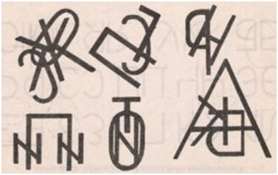
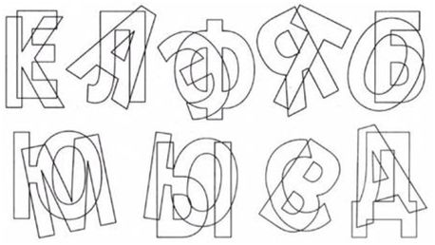
Коррекция оптической дисграфии
Развитие зрительных функций.

Slide 8
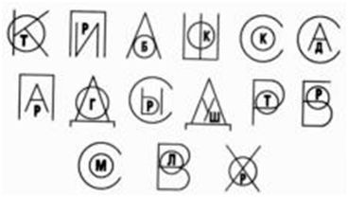
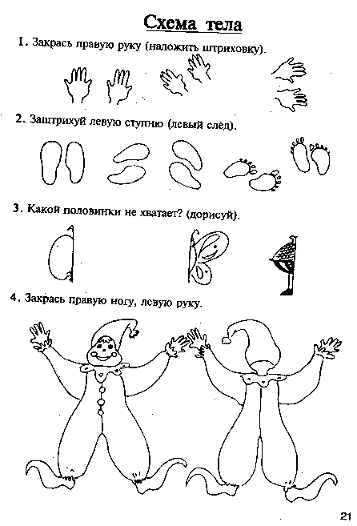
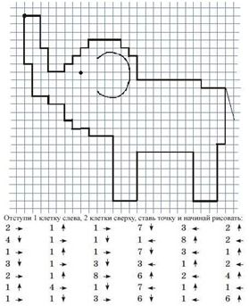
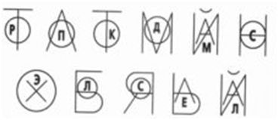
Формирование пространственных представлений.

Slide 9
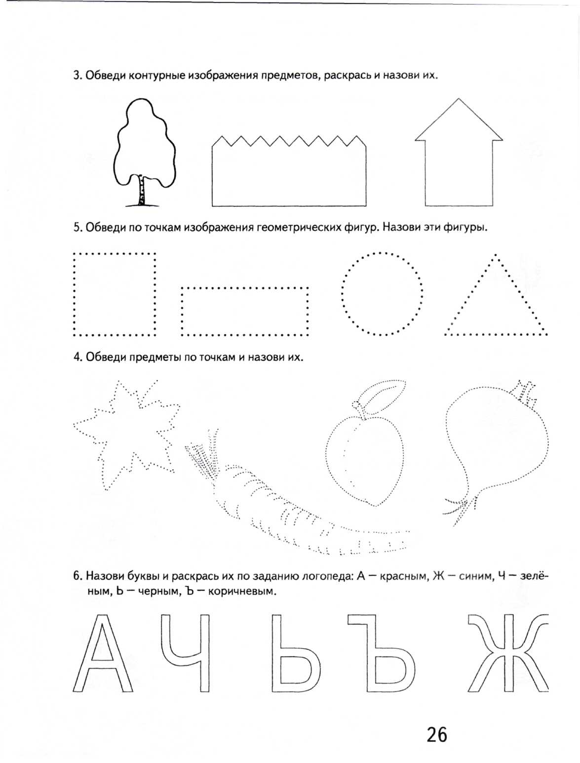
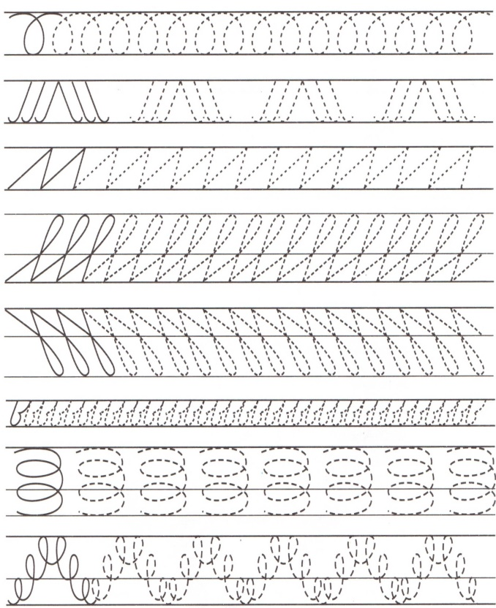
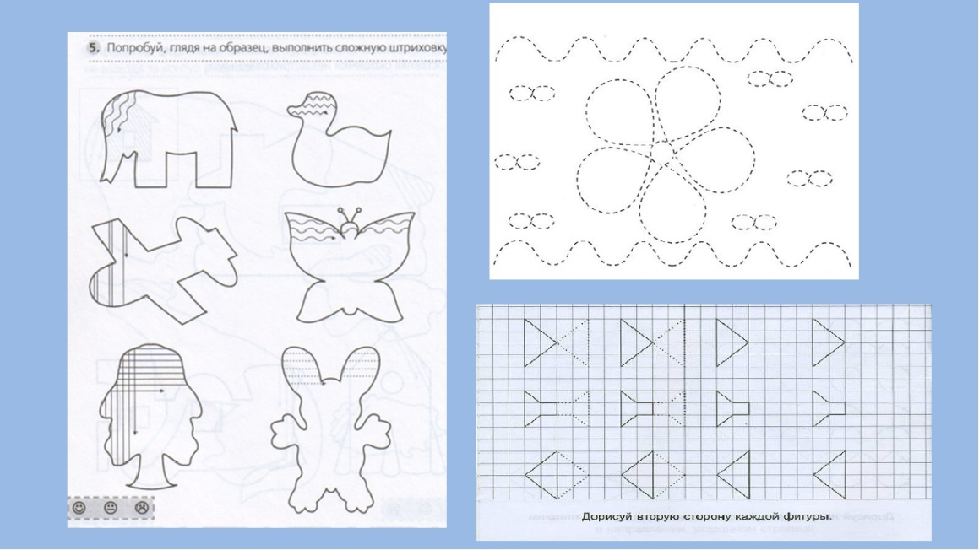
Развитие графомотрных навыков.

Slide 10
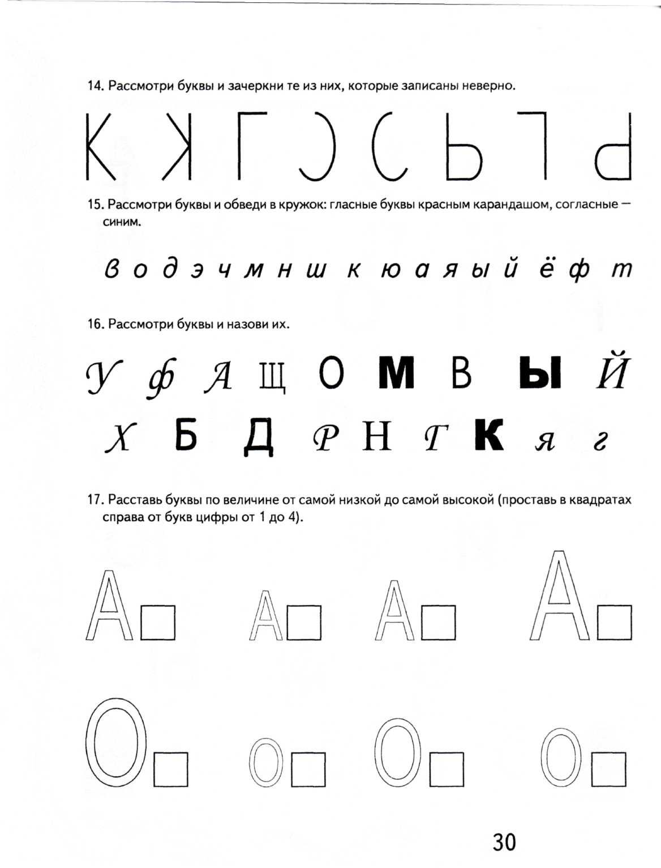
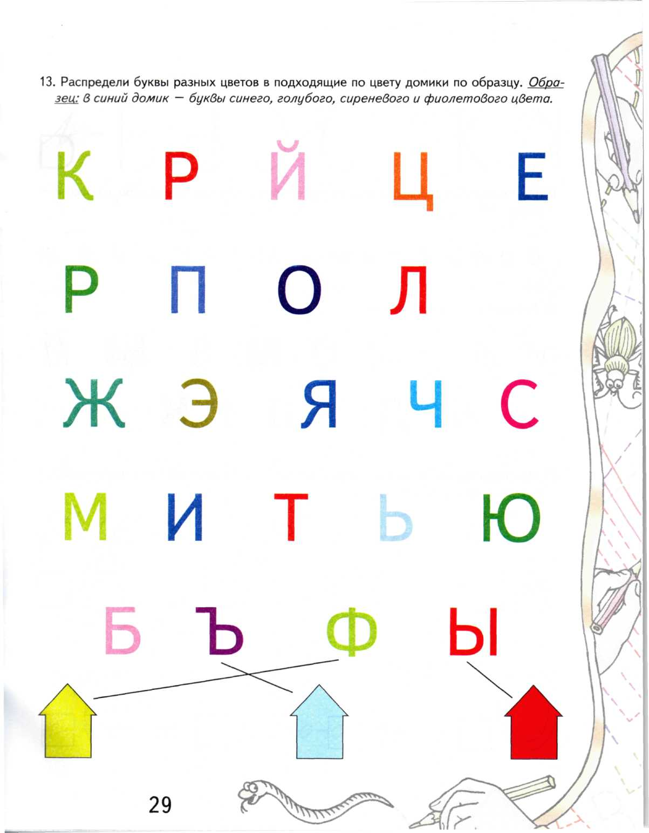
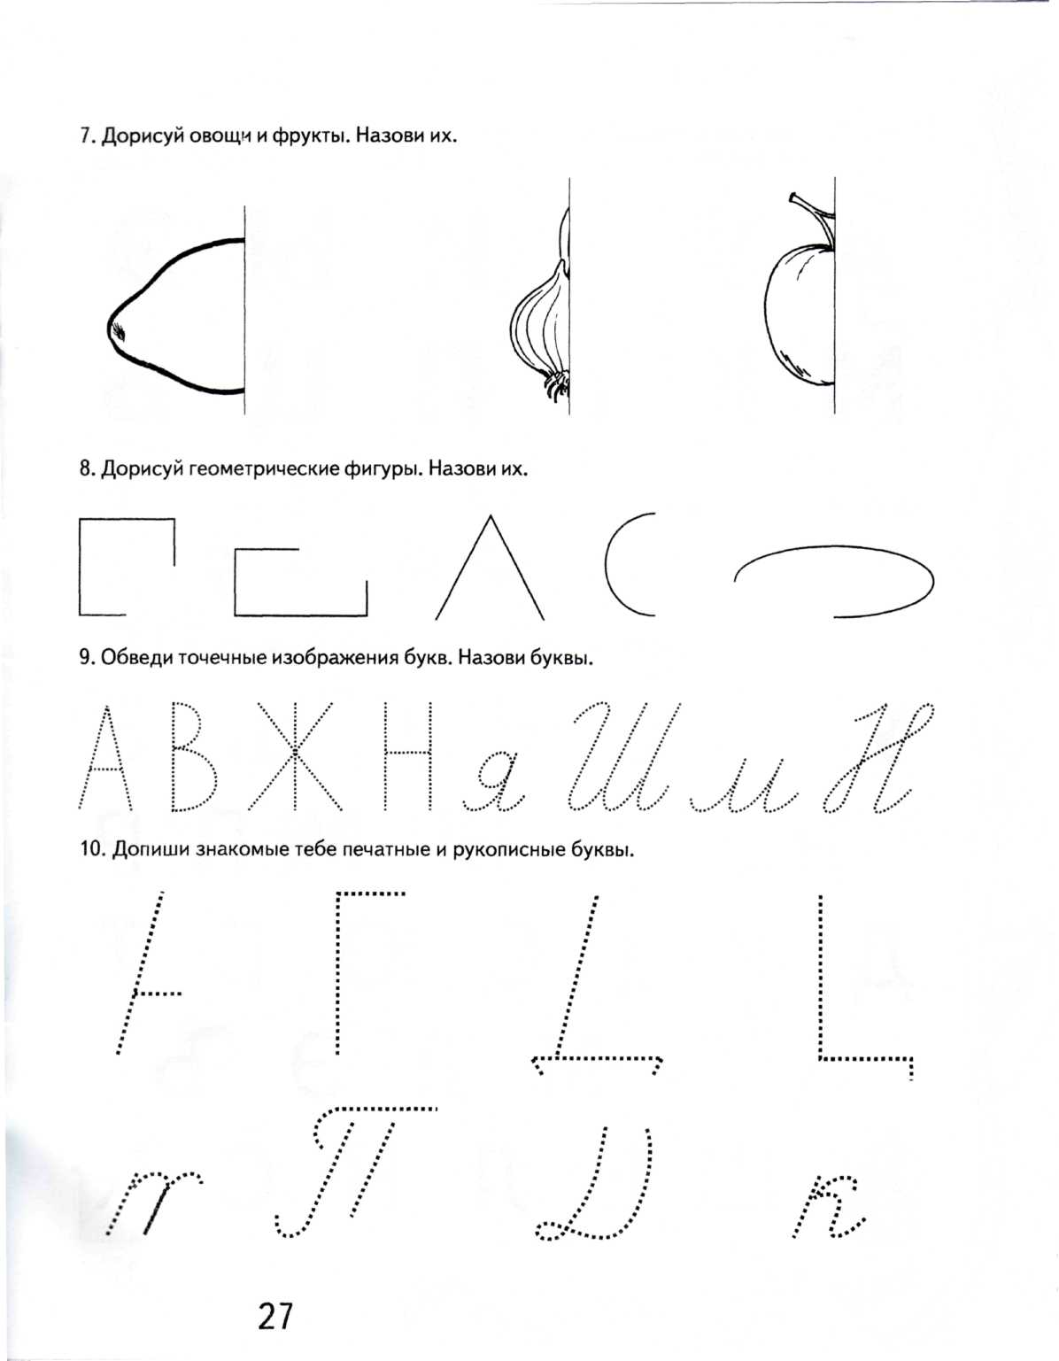
Формирование буквенного гнозиса.

Slide 11
Методические рекомендации Е.В. Мазанова
Учусь не путать буквы. Альбом №1
Учусь не путать буквы. Альбом №2

Slide 12
СПАСИБО ЗА ВНИМАНИЕ.

